Slide 1


Pay tv, servizi on demand ed evoluzione del sistema audiovisivo
          Long Tail e grandi produzioni
          Francesco Siliato
STUDIO
FRASI
Roma, 9 maggio 2016

Slide 2
Consumo e Tempo di visione da televisore – I quadrimestre 2015-2016
 | TV RATING |  |  |  | Minuti
 | 2015 | 2016 | Diff. % |  | 2015 | 2016 | Diff. %
gen | 20,13 | 19,50 | -3,13% | gen | 290 | 281 | -3,10%
feb | 20,57 | 19,34 | -5,98% | feb | 296 | 279 | -5,74%
mar | 19,40 | 18,31 | -5,62% | mar | 279 | 264 | -5,38%
apr | 18,02 | 17,23 | -4,38% | apr | 259 | 248 | -4,25%

Slide 3
Cosa compone il Totale emittenti Auditel?
Tutte le emittenti su televisore
Device con ricevitore collegati al televisore, ma anche no
Consolle se connesse (X-Box, PS, etc.)
VTR

Slide 4
Audience editori
Variable | Audience |  | Diff. Audience
Date group | I Trim 2016 | I Trim 2016 | I Trim 2016-I Trim 2015
Channel\Day Part group | GIORNO MEDIO | PRIMA SERATA | GIORNO MEDIO | PRIMA SERATA
Total TV | 11.212.507 | 26.723.007 | -533.791 | -1.024.343
TOTALE RAI | 4.300.117 | 10.520.157 | -204.914 | -63.869
RAI GENERALISTE | 3.591.349 | 9.082.308 | -153.957 | 33.247
RAI SEGMENTATE | 708.768 | 1.437.849 | -50.957 | -97.116
TOTALE MEDIASET | 3.581.244 | 8.830.221 | -349.836 | -1.058.555
MEDIASET GENERALISTE | 2.850.696 | 7.006.539 | -330.733 | -956.887
MEDIASET SEGMENTATE | 730.547 | 1.823.683 | -19.104 | -101.666
TOTALE DISCOVERY | 717.304 | 1.224.223 | 84.359 | 194.122
TOTALE SKY | 629.066 | 1.935.736 | 80.599 | 251.210
TOTALE LA7 | 374.487 | 997.963 | -45.477 | -180.620
TOTALE FOX | 122.335 | 294.487 | -20.352 | -52.754
TOTALE DE AGOSTINI | 84.207 | 107.861 | -1.490 | -16.764
Notes:
Pay o FTA cmq Multipiattaforma

Slide 5
CALCIO PAY – SERIE A

Slide 6
CALCIO PAY – SERIE A

Slide 7
CINEMA IN TV
Film italiani nella Top 10:
4 nel 2012
5 nel 2013
6 nel 2014
8 nel 2015

Slide 8
CINEMA IN TV
Numero titoli
Ascolto medio

Slide 9
SERIE
LA FEDELTA’ – L’appuntamento fisso
L’INFEDELTA’ – Quello che fu l’appuntamento orario con il programma è diventato una disponibilità del programma ad essere fruito in qualsiasi momento
I pubblici sono più infedeli alle scelte di flusso
Sono gli editori, che devono mostrarsi fedeli ai propri pubblici

Slide 10
SERIE, IBRIDAZIONE, STORYTELLING
Le Storie, le Fiction, mantengono un predominio emotivo e le serie cool sono la summa della narrazione coinvolgente, che crea fedeltà, attitudine e sposta in avanti la qualità richiesta per qualsiasi prodotto audiovisivo successivo. Dall’opera cinematografica al Talk Show.
L’aumento degli investimenti su alcuni prodotti seriali ha completato il processo di trasformazione e rivoluzione del prodotto accompagnando la rivoluzione del consumo.
Le stesse opere cinematografiche sono oggi televisione vista in una sala fuori casa. E in televisione anche i film diventano parte del progetto seriale. La sala come luogo di promozione di pellicole che andranno in Tv.

Slide 11
SERIE E ON DEMAND (TSV e On Demand)
Considerando tutte le repliche di tutte le Serie è straordinario rilevare come la quota d’ascolto in differita sia del 14 per cento; per tutto il resto della programmazione la quota d’ascolto in differita non supera il 2 per cento.

Slide 12
SERIE TV
• La permanenza di lungo periodo è raddoppiata dal triennio 2007-2009 al 2013-2015
• La permanenza all’interno dell’episodio è notevolmente aumentata e arriva oggi a un performante 64%. Si tenga conto che la permanenza media dell’intera programmazione tv è del 23 e i picchi di permanenza che superano anche l’80% vengono toccati in occasione di grandi eventi sportivi.

Slide 13
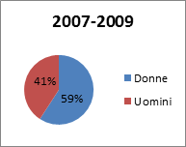
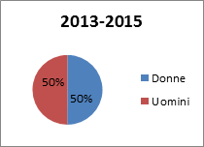
SERIE TV
Profilo per genere
Profilo per genere

Slide 14

SUBS ON DEMAND

Slide 15
NETFLIX
2013 2014 2015 Évolution Évolution
Abonnés DVD4 6,9 5,8 4,9 -16,8 % -15,0 %
Abonnés VàDA à l’international 10,9 18,3 30,0 +67,2 % +64,3 %
Base totale d’abonnés 51,3 63,2 79,7 +23,2 % +26,1 %
Dont abonnés VàDA 44,4 57,4 74,8 +29,4 % +30,3 %
Notes:
vidéo à la demande par abonnement (VàDA o SVOD)

Slide 16
Netflix, Investimenti in acquisti e produzioni

Slide 17
VIDEOGIOCHI
https://youtu.be/cF6Fo8R2t0I
Quantum Break
il 5 aprile, Quantum Break è diventato la nuova IP di Microsoft Studios dal maggior successo di questa generazione ed è stato il nuovo gioco più giocato su Xbox One nel mondo durante la settimana di lancio.
Lo sviluppatore, Remedy Entertainment, ha sede a Helsinki.

Slide 18

QUANTUM BREAK
Ibridazione
Attore: Shawn Ashmore
(The Following) Capture
e scene girate.
Ci sono 5 atti e 4 episodi,
ognuno alla fine di ogni atto
tranne per l'ultimo. quindi in
totale ci sono 8 episodi
differenti. durano 25 minuti
ciascuno e la trama riprende da
dove finisci di giocare (quindi se
ti guardi solo la serie tv non capisci
nulla della trama)

Slide 19
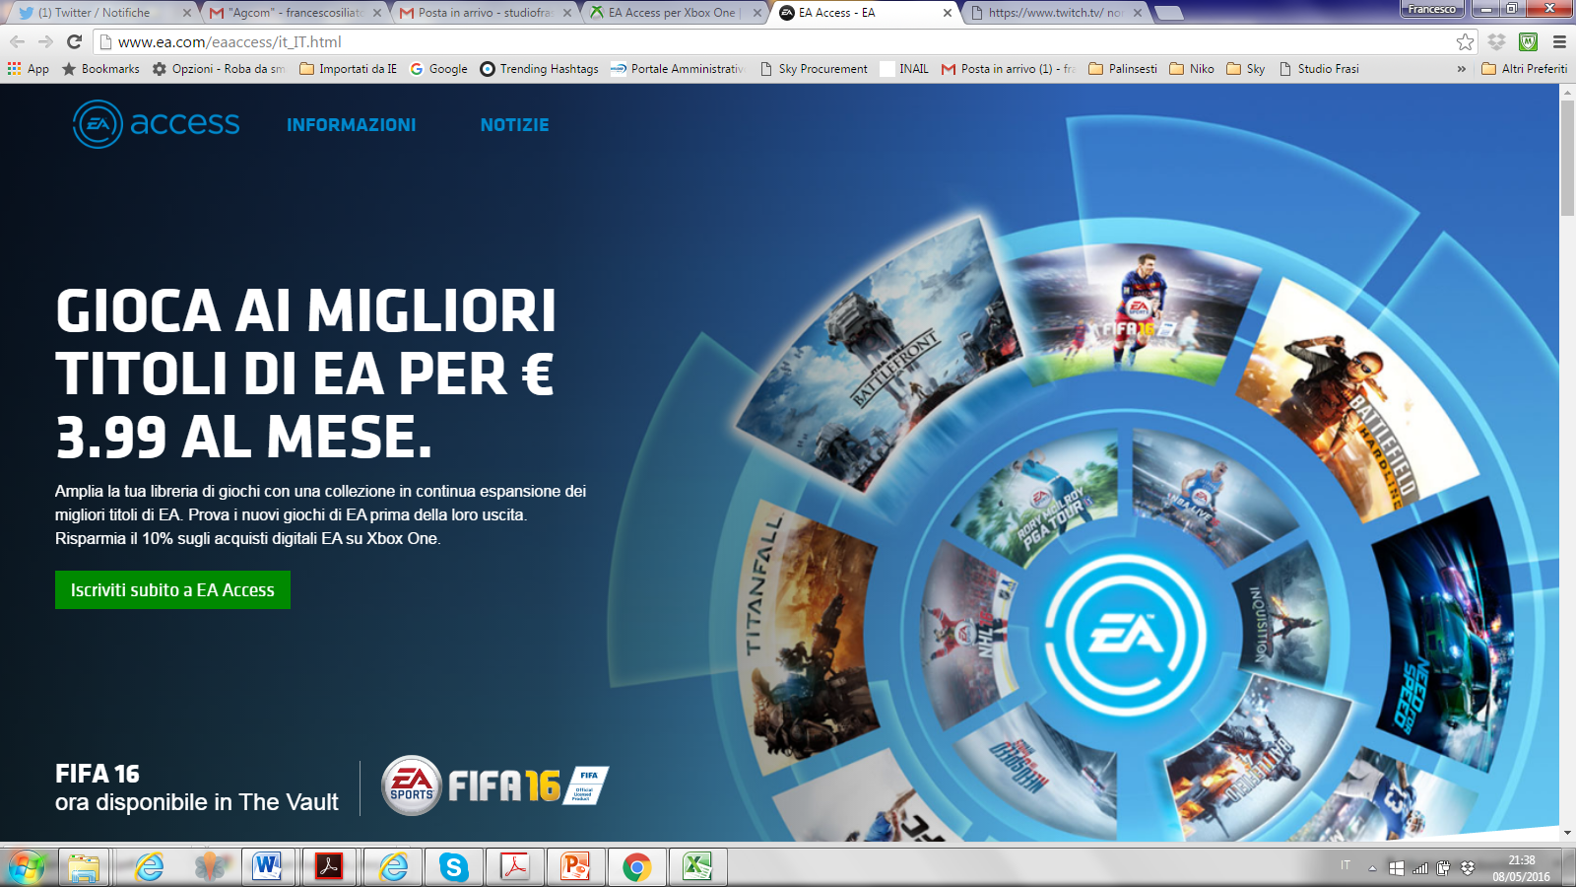
Piattaforma Videogames

Slide 20
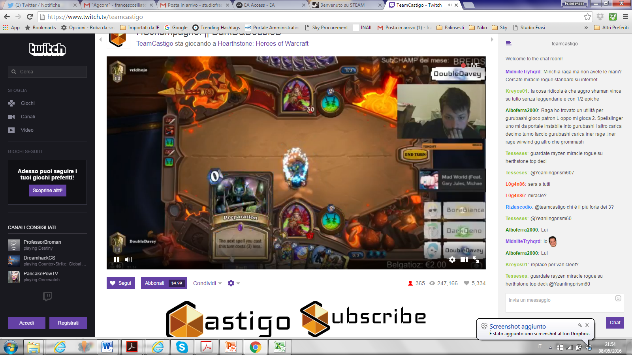
https://www.twitch.tv/
http://store.steampowered.com/
Notes:
In alto a d. il giocatore, fuori schermo la Chat. Le carte sono su FB

Slide 21
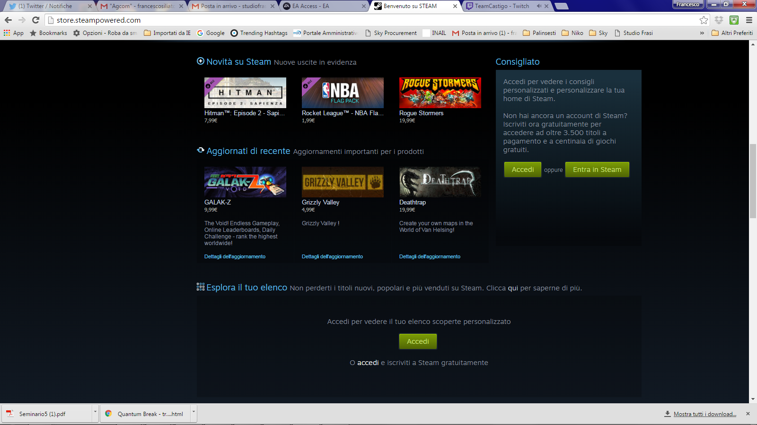
Steam

Slide 22
SMART TV CONNESSE
Notes:
Il televisore è Smart se direttamente connesso ad Internet.

Slide 23
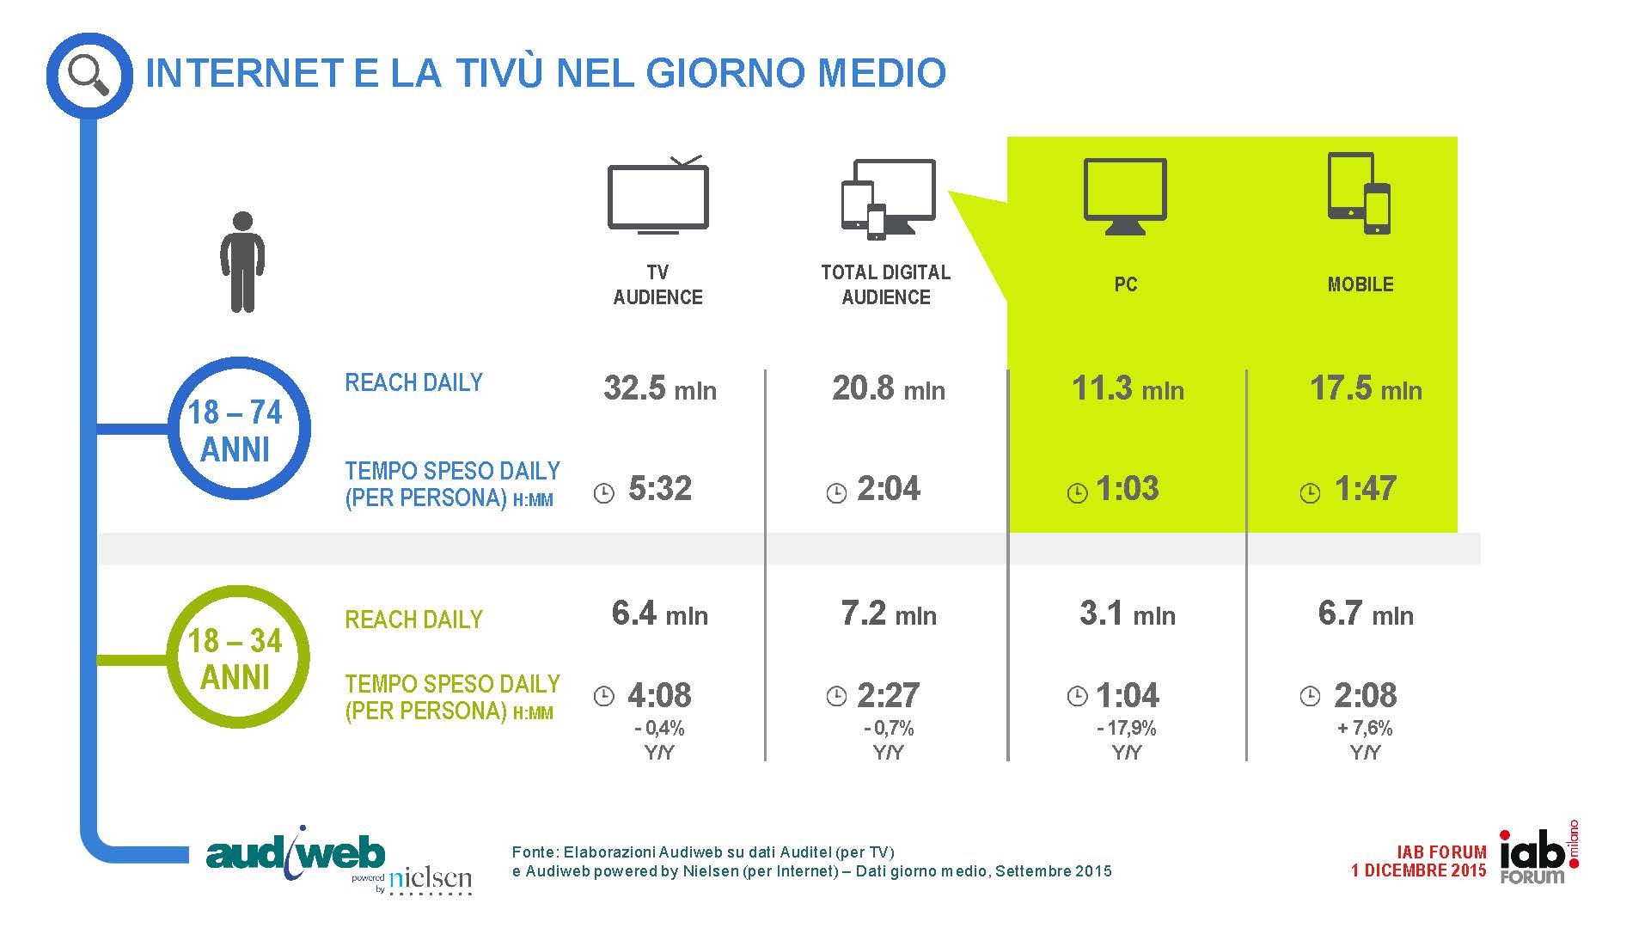
TOTAL DIGITAL AUDIENCE

Slide 24
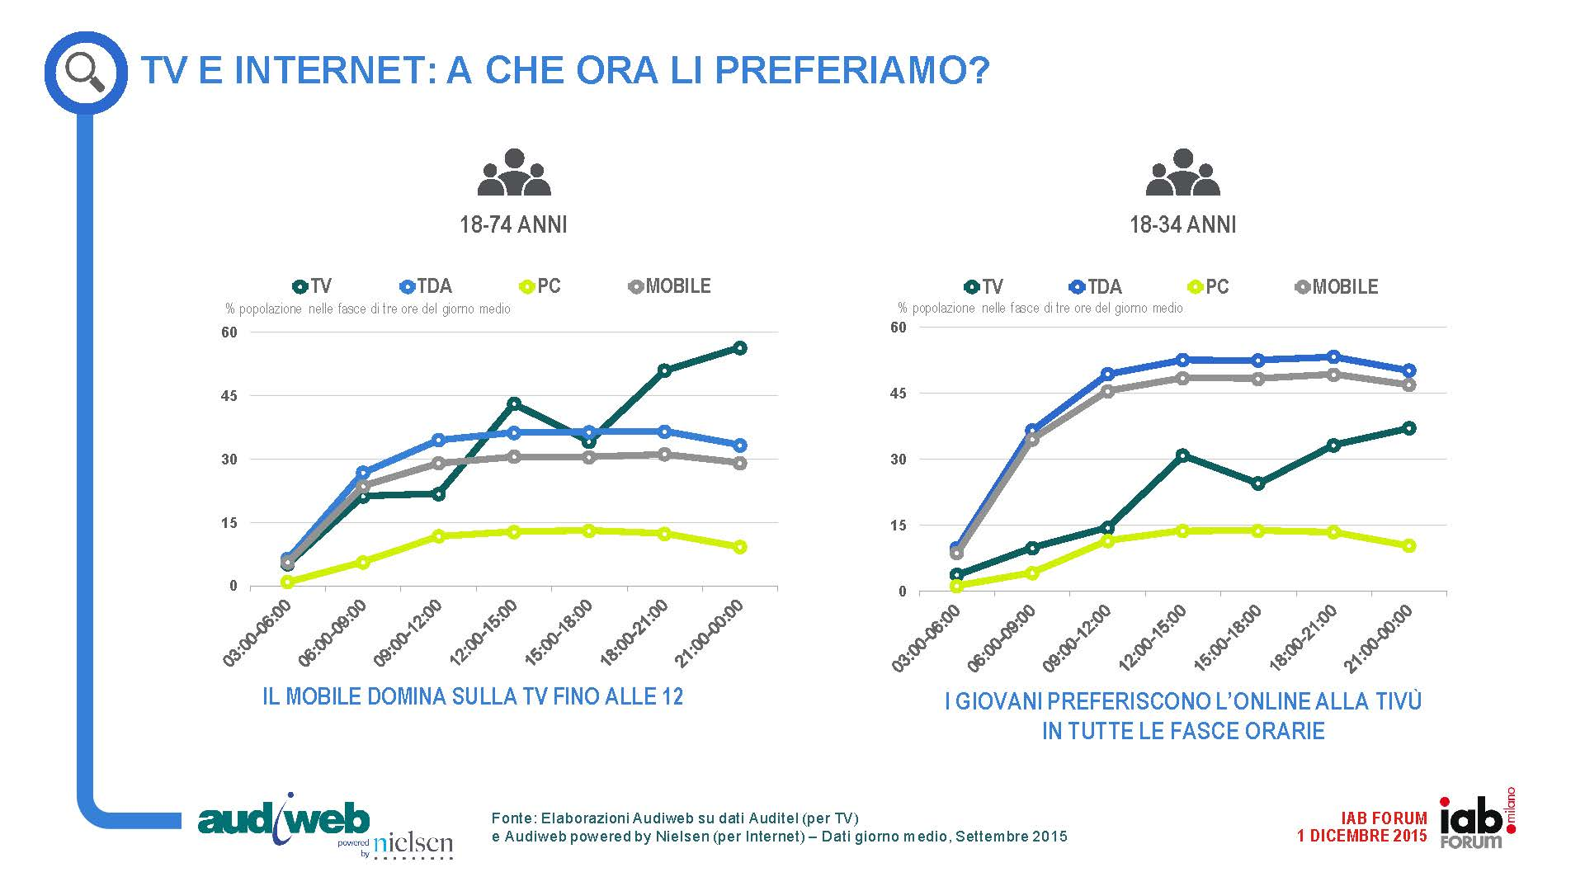
TOTAL DIGITAL AUDIENCE

Slide 25
Francesco Siliato – Studio Frasi
Grazie per Tempo e Attenzione

